Slide 1
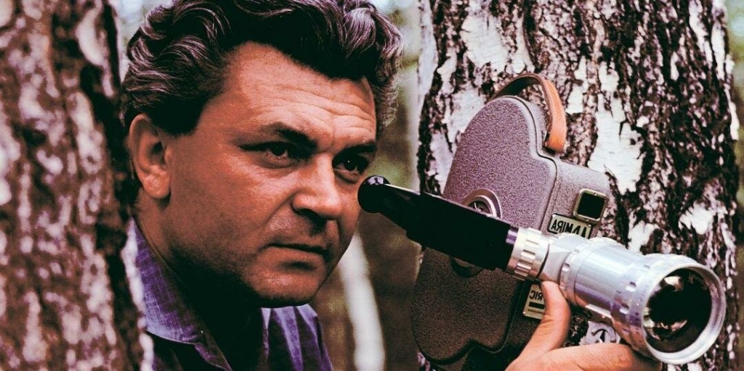
«Кинематограф-хлеб, необходимый людям»
К 100-летию С.Ф.Бондарчука

Slide 2
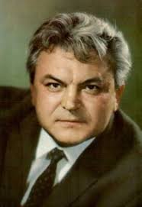
25 сентября 1920 года родился Сергей Бондарчук - кинорежиссёр-монументалист, актёр, основатель актёрско-режиссёрской династии, лауреат многочисленных госпремий, обладатель первого «Оскара» за советский игровой фильм, рекордсмен Книги Гиннесса.

Slide 3
Сергей Фёдорович Бондарчук – украинец по происхождению. Будущий артист родился на Херсонщине, в деревушке Белозерка. Детские годы Бондарчука прошли в Ейске, а юность – в Таганроге, где увлечение театром и кино привело Сергея на сцену местного драматического театра. Желание выбрать профессию актёра не поддержал отец-инженер, считавший актёрское ремесло несерьёзным занятием. Но ему пришлось смириться с выбором сына, так как Сергей был непоколебим в этом желании.

Slide 4
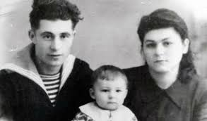
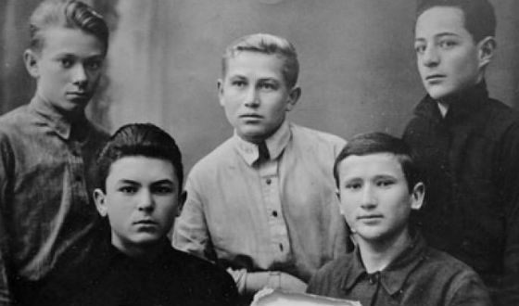
Детские годы Сергея Бондарчука
Школьное фото Бондарчука
(слева, в нижнем ряду).

Slide 5
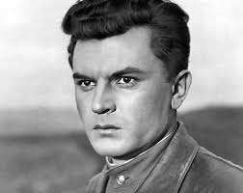
В 1938 году Бондарчук поступил в ростовское театральное училище, которое не успел окончить из-за начала Великой Отечественной войны. Бондарчук – участник войны и солдат Красной Армии. Сергей Фёдорович прошёл всю войну и лишь по её окончании завершил обучение. Бондарчук поступил во ВГИК Герасимова, выбрав актёрский факультет. Окончил вуз в 1948 году.

Slide 6
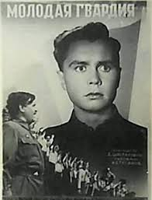
Актёрская биография Сергея Бондарчука началась с роли подпольщика Андрея Валько в картине «Молодая гвардия».
Вскоре начинающий артист появился в ленте «Кавалер Золотой Звезды».

Slide 7
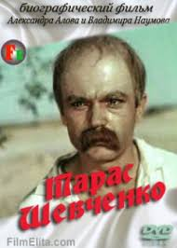
Но известность Бондарчуку принесла роль в картине
«Тарас Шевченко».
Фильм одобрил Иосиф Сталин, вследствие чего Сергей Бондарчук в 31 год получил звание Народный артист СССР. Случай беспрецедентный не только потому, что столь почётное звание было вручено такому молодому артисту, но и потому, что актёр «перескочил» обязательную ступень – звание Народный артист РСФСР.

Slide 8
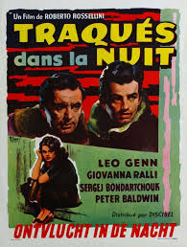
В советский период Сергей Бондарчук был едва ли не единственным киноактёром, которому было позволено играть в зарубежных картинах. Так он снялся в итальянской картине «В Риме была ночь» Роберто Росселлини и югославской ленте «Битва на Неретве» Велько Булайича.

Slide 9
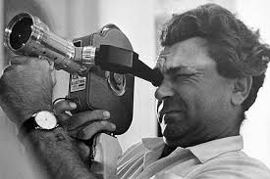
Режиссёрская биография Сергея Бондарчука началась в 1959 году, когда он был назначен режиссёром киностудии «Мосфильм».

Slide 10
В том же году состоялся его режиссёрский дебют: на экраны вышла картина «Судьба человека» по рассказу Шолохова, где Бондарчук играет также главного героя. Фильм завоевал Ленинскую премию, Большой Золотой приз Международного кинофестиваля в Москве и много других наград.

Slide 11
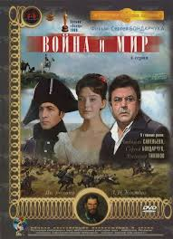
«Я занимался не «киношкой», а
кинематографом, в основе
которого – большая
литература».
Сергей Бондарчук
Экранизация великого произведения Льва Толстого принесла режиссёру всемирную славу. Этой работе Бондарчук посвятил 6 лет жизни. Первая серия «Андрей Болконский» вышла на экраны в 1966 году. Потом каждый год – ещё три серии. «Война и мир» Бондарчука принесла режиссёру несколько престижных наград, среди которых «Оскар», «Золотой глобус» и премия Национального совета кинокритиков США.

Slide 12
Очередным шедевром режиссёра была картина «Они сражались за Родину», вышедшая в 1975 году. Впервые в советском кинематографе Сергей Бондарчук показал горечь и драматизм отступления советской армии. Это не понравилось многим чиновникам, но фильм оказался настолько хорош, что завоевал Государственную премию РСФСР.

Slide 13
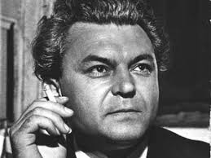
В 1978 году Сергей Фёдорович смог реализовать свою мечту и экранизировал
повесть Антона Чехова «Степь».
А в 1982 году появился новый фильм Бондарчука «Красные колокола» по произведениям Джона Рида. За эту работу режиссёр был награждён Государственной премией СССР

Slide 14
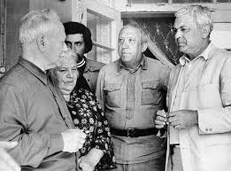
В 1989-1990 годах Бондарчук вместе с продюсером из Италии Энцо Рисполи трудился над постановкой эпической картины «Тихий Дон». Это был последний фильм режиссёра. К сожалению, при жизни Сергей Фёдорович так и не увидел выхода «Тихого Дона» на экраны. Лишь в 2006 году картину удалось закончить и озвучить. Осенью 2006 года 8-серийная лента впервые была показана в одном из кинотеатров столицы, а потом вышла на большие экраны страны.

Slide 15
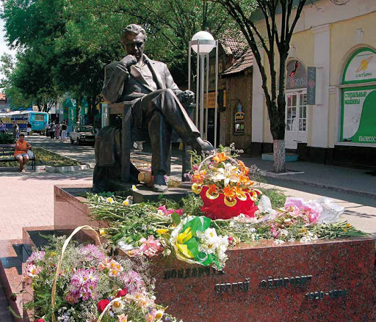
Памятник Сергею Бондарчуку в Ейске

Slide 16
Рекомендательный список литературы:
Герасимов ,С.А. Жизнь, фильмы, споры, страницы автобиографии. О моей профессии. Полемика .Портреты. Для молодых и о молодых/ С.А.Герасимов. -М.:Искусство, 1971.
Медведев, А.М. Десятая муза. Рассказы о киноискусстве:Для среднего и старшего возраста/ А.М.Медведев, А.А.Чернышев.-М.:Дет.лит.,1977
Виленкин, Б.А. Встречи за кадром:Заметки фотожурналиста/Б.А.Виленкин.-М.:Искусство, 1971

Slide 17
СПАСИБО ЗА ПРОСМОТР!

